Slide 1
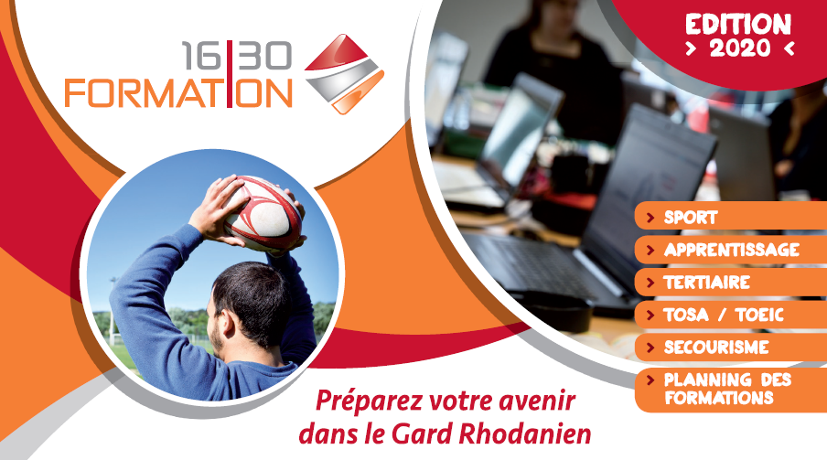
Bilan d’activité 2022
Métiers du SPORT
BPJEPS Activités Physiques pour Tous
Femmes : 23,33%
Hommes : 76,67%
Réussite à l’examen : 93,75%
BPJEPS Activités de la Forme
Femmes : 33,33%
Hommes : 66,66%
Réussite à l’examen : 84,60%
BPJEPS Activités Sports-Collectifs
Femmes : 0%
Hommes : 100%
Réussite à l’examen : 66.66%
TOTAL METIERS DU SPORT
Femmes : 18,88 %
Hommes : 81,12 %
Réussite aux examens: 81,67%
Métiers TERTIAIRES
Titre PRO Assistant de Direction
Femmes : 94%
Hommes : 6%
Réussite à l’examen : 100%
Titre PRO Secrétaire-Assistant
Femmes : 100%
Hommes : 0%
Réussite à l’examen : 100%
Titre PRO Secrétaire-Comptable
Femmes : 100%
Hommes : 0%
Réussite à l’examen : 90%
Titre PRO Comptable-Assistant
Femmes : 100%
Hommes : 0%
Réussite à l’examen : 100%
TOTAL METIERS TERTIARES
Femmes : 98,5 %
Hommes : 1,5 %
Réussite aux examens: 97,5 %
Satisfaction stagiaires
4,6/ 5
Source : labonneformation.fr
Résultats aux examens toutes formations : 89,58%

